Slide 1

Normal backpack
Team SCV – Chu Jae Hun

Slide 2
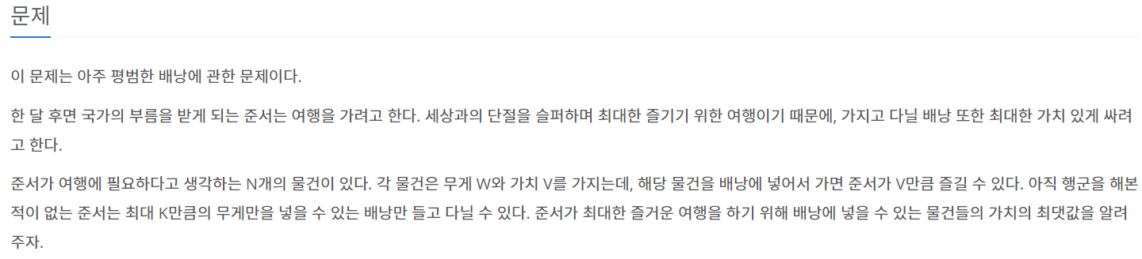
About Problem..
Input : n, max_weight
Weight, value
Output : max sum of value

Slide 3
Idea..
각 물건의 (합)무게별로 최대 가치를 뽑자
-> 가치와 무게로 2차원 배열을 만들자 (경우의 수를 다 따짐)
 | 1 | 2 | 3 | 4 | 5 | 6 | 7
13 | 0 | 0 | 0 | 0 | 0 | 13 | 13
8 | 0 | 0 | 0 | 8 | 8 | 13 | 13
6 | 0 | 0 | 6 | 8 | 8 | 13 | 14
5 12 | 0 | 0 | 6 | 8 | 12 | 13 | 14

Slide 4
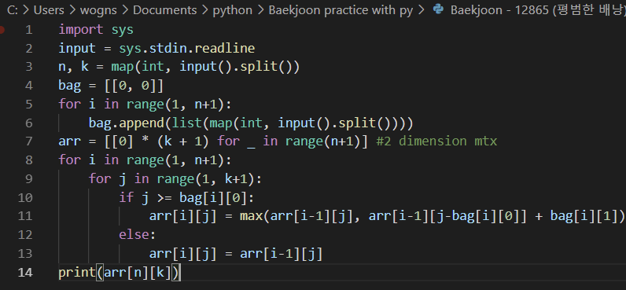
Procedure..
Input
무게보다 크거나 같으면 i번째 물건 챙길 때 vs 안 챙길 때 (최대 가치 구해야 하기 때문)
Else : 그대로

Slide 5
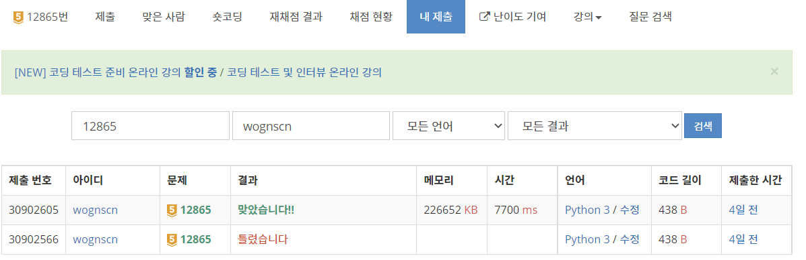
Result/Feedback
Max함수 내 비교 실수, 범위 miss

